Slide 1
Dynamic transcode of live streaming system based on HTTP Live Streaming Protocol
呂建億

Slide 2
論文進度
程式碼整理
模擬測試
論文第四版在改寫中
字幕實作

Slide 3
字幕
在影片壓縮時，一起壓入字幕
嚴重影響壓縮速度
單一字幕檔要分段壓縮至多個影片檔

Slide 4
WebVTT
W3C制定的標準格式，可適用於所有使用HTML5的HTTP Streaming Protocol
Microsoft Smooth Streaming
Google WebM
Apple HTTP Live Streaming

Slide 5
支持Browser
Google Chrome 18(Latest version 26)
Safari 6(Latest version 6.0.4)
IE 10
Opera 12.5(Latest version 12.15)

Slide 6
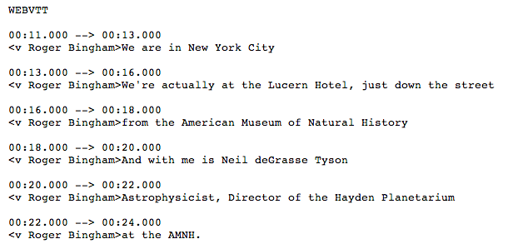
WebVTT格式
用於替代WebSRT
可直接讀取SRT字幕檔

Slide 7
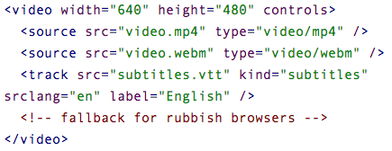
如何加入HTML5
加入至track element

Slide 8
DEMO
http://html5doctor.com/demos/webvtt/
http://html5doctor.com/demos/webvtt/subtitles.vtt

Slide 9
DEMO2
http://www.leanbackplayer.com/test/webvtt.html
http://www.leanbackplayer.com/subtitles/elephants_dream/chinese_zh_vertical.vtt

Slide 10
DEMO3(based on HLS)
https://developer.apple.com/resources/http-streaming/examples/
https://devimages.apple.com.edgekey.net/resources/http-streaming/examples/bipbop_16x9/subtitles/eng/fileSequence0.webvtt

